Slide 1
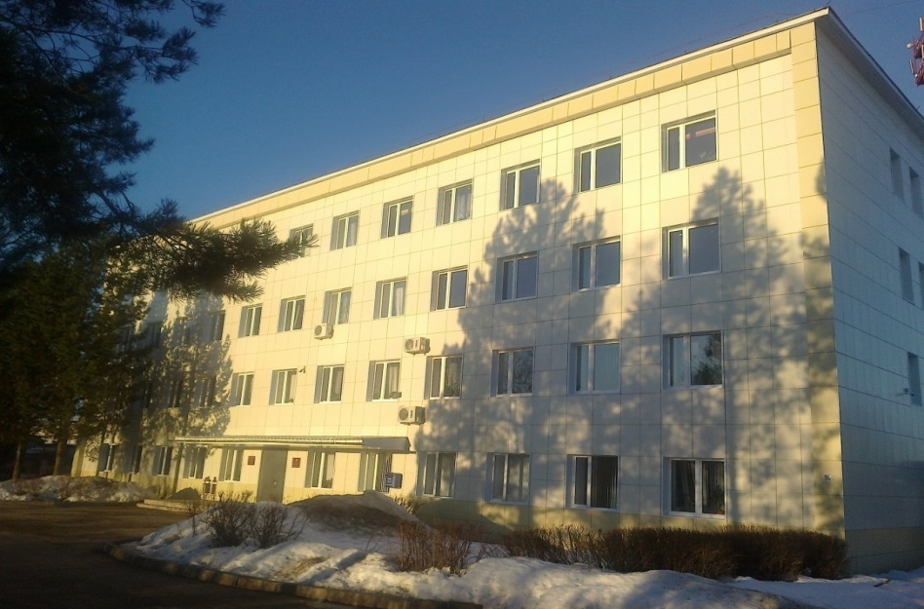
БЮДЖЕТ ДЛЯ ГРАЖДАН
К проекту решения Собрания Представителей Первомайского муниципального района
«Об исполнении бюджета Первомайского муниципального района за 2018 год»
Отдел финансов администрации Первомайского муниципального района Ярославской области
pervotfin@yandex.ru, тел. (48549)22803
152430, Ярославская область, п. Пречистое, ул. Ярославская, д.90

Slide 2
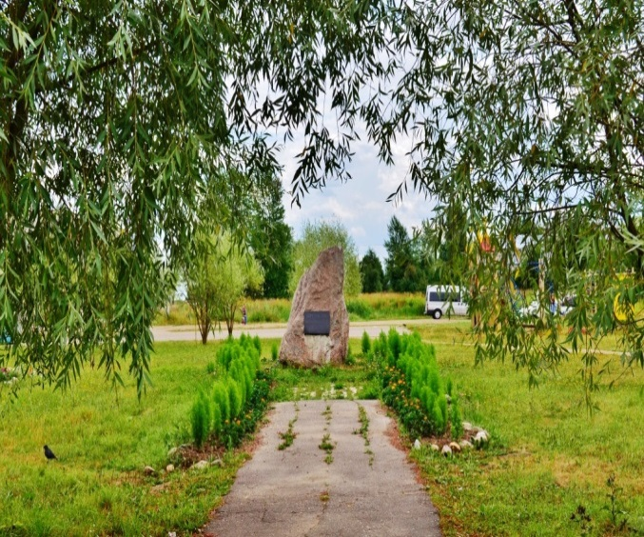
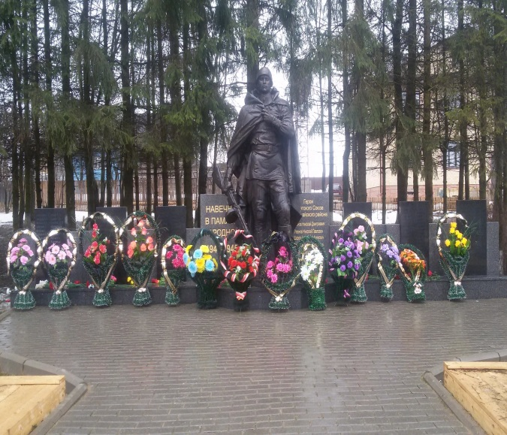
Что такое бюджет для граждан?
Уважаемые жители Первомайского района!
Сегодня большое внимание уделяется теме информационной открытости, и прежде всего в сфере бюджетной политики. Эффективное использование бюджетных средств на благо района, с учетом приоритетов, определяемых жителями, недопустимость коррупции - важнейшие задачи, которые необходимо решать, объединяя усилия.
«Бюджет для граждан» познакомит вас с основными целями, задачами и приоритетными направлениями бюджетной политики района, основными условиями формирования бюджета района, источниками доходов и обоснованиями расходов бюджета.
Эта информация позволит каждому жителю самостоятельно разобраться, каким образом расходуются бюджетные средства, какие задачи решаются при помощи этих средств, и как бюджетная политика влияет на развитие района, на улучшение качества жизни населения.
Уже сегодня информация о всех стадиях бюджетного процесса, о плановых показателях бюджета муниципального района и его исполнении доступна для всех заинтересованных пользователей и размещается на официальном сайте администрации Первомайского муниципального района Ярославской области.

Slide 3
Краткая характеристика Первомайского муниципального района
Общая площадь – 2226,9 кв.км.
В Первомайском муниципальном районе проживает 10 231 человек, в том числе в сельской местности – около 6 тыс.
В состав района входят 3 поселения: 1- городское и 2 – сельских.
На территории района насчитывается 193 предприятия и организации.
Общее количество субъектов малого предпринимательства в районе – 277 единиц, в том числе : 21 – малое предприятие, 39 – микропредприятий, 217 – индивидуальных предпринимателей. В малом бизнесе трудятся 27 % занятых в экономике района.

Slide 4
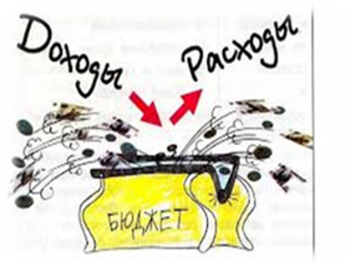
Определение основных понятий
БЮДЖЕТ (от старонормандского bougette– кошель, сумка, кожаный мешок) – форма образования и расходования денежных средств, предназначенных для финансового обеспечения задач и функций государства и органов местного самоуправления.
ДОХОДЫ
РАСХОДЫ
ПРОФИЦИТ
РАСХОДЫ
ДОХОДЫ
ДЕФИЦИТ
ДОХОДЫ
РАСХОДЫ
СБАЛАНСИРОВАННОСТЬ
Сбалансированность бюджета по доходам и расходам – основополагающее требование, предъявляемое к органам, составляющим и утверждающим бюджет.

Slide 5
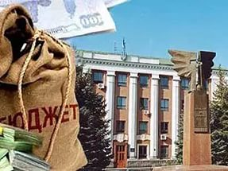
Какие бывают бюджеты?
Бюджеты семей
Бюджеты публично-правовых образований
Доходы: налоговые и неналоговые доходы
Расходы: социальная сфера, образование, культура
Доходы: заработная плата, премии и т.п.
Расходы: оплата коммунальных услуг, расходы
на питание, транспорт и т.п.
Бюджеты организаций
Российской Федерации (федеральный бюджет, бюджеты государственных внебюджетных фондов РФ)
Субъектов Российской Федерации
(региональные бюджеты, бюджеты территориальных фондов обязательного медицинского страхования)
Муниципальных образований
(местные бюджеты муниципальных районов, городских округов, городских и сельских поселений)
Доходы: выручка от реализации и т.п.
Расходы: выплата заработной платы рабочим, закупка материалов.

Slide 6
Бюджетный процесс в Первомайском муниципальном районе
Утверждение бюджета
Исполнение бюджета
Бюджетный процесс - деятельность органов местного самоуправления и иных участников по составлению, рассмотрению, утверждению и исполнению местного бюджета, а также по контролю за его исполнением.
Формирование отчета об исполнении бюджета
Рассмотрение бюджета
Составление бюджета
Муниципальный финансовый контроль

Slide 7
Бюджетный процесс: исполнение бюджета
- ЭТО ЭТАП БЮДЖЕТНОГО ПРОЦЕССА, КОТОРЫЙ НАЧИНАЕТСЯ С МОМЕНТА УТВЕРЖДЕНИЯ РЕШЕНИЯ О БЮДЖЕТЕ НА ОЧЕРЕДНОЙ ФИНАНСОВЫЙ ГОД И ПЛАНОВЫЙ ПЕРИОД И ПРОДОЛЖАЕТСЯ В ТЕЧЕНИЕ ФИНАНСОВОГО ГОДА.
Финансовый орган составляет и ведет, а также устанавливает порядок их ведения и составления
Бюджетная роспись
Кассовый план
- документ, который составляется и ведется в целях организации исполнения бюджета по расходам и источникам финансирования дефицита бюджета.
- прогноз поступлений в бюджет и кассовых выплат из бюджета в текущем финансовом году
ИСПОЛНЕНИЕ БЮДЖЕТА
ПО ДОХОДАМ
обеспечение полного и своевременного поступления в бюджет налогов, сборов, доходов от использования имущества и других обязательных платежей, в соответствии с утвержденными бюджетными назначениями
ПО РАСХОДАМ
обеспечение последовательного финансирования мероприятий, предусмотренных решением о бюджете, в пределах утвержденных бюджетных ассигнований с целью исполнения принятых расходных обязательств

Slide 8
Формирование отчета об исполнении бюджета
Отдел финансов администрации Первомайского муниципального района не позднее 1 апреля текущего финансового года представляет в контрольно-счетную палату Первомайского муниципального района отчет об исполнении бюджета муниципального района.
Контрольно-счетная палата Первомайского муниципального района готовит заключение на годовой отчет об исполнении бюджета муниципального района и направляет его в администрацию Первомайского муниципального района не позднее 1 мая текущего года
Годовой отчет об исполнении бюджета муниципального района представляется администрацией Первомайского муниципального района в Собрание Представителей Первомайского муниципального района не позднее 1 мая текущего года
Отчет об исполнении бюджета муниципального района утверждается решением Собрания Представителей об исполнении бюджета муниципального района
Проект решения Собрания Представителей об исполнении бюджета муниципального района подлежит обсуждению на публичных слушаниях

Slide 9
Возможности влияния гражданина на состав бюджета
ПУБЛИЧНЫЕ СЛУШАНИЯ
Проект решения Собрания Представителей об исполнении бюджета муниципального района за 2018 год подлежит обсуждению на публичных слушаниях
– форма участия населения в осуществлении местного самоуправления. Публичные слушания организуются и проводятся с целью выявления мнения населения по вопросам местного значения. Каждый житель вправе высказать своё мнение, представить материалы для обоснования своего мнения, письменные предложения и замечания для включения их в протокол публичных слушаний.
Информация о времени и проведении публичных слушаний размещается в районной газете «Призыв» и на сайте администрации Первомайского МР по адресу http://pervomayadm.ru/

Slide 10
Показатели социально-экономического развития Первомайского муниципального района за 2018 год
Промышленное производство
На территории района осуществляют деятельность 2 предприятия промышленных видов деятельности, не являющиеся «малыми» предприятиями - АО «Первомайское коммунальное хозяйство» и ООО «Пречистенский молочный продукт».
За 2018 год данными предприятиями отгружено товаров собственного производства, выполнено работ и услуг на 285 млн. рублей или 102 % к уровню предыдущего года.
Необходимо отметить, что за последние пять лет с приходом инвестора на Пречистенский сырзавод объем инвестиций в реконструкцию и установку современного импортного оборудования по производству полутвердых сыров составил более двухсот миллионов рублей. По итогам 2018 года выработано 2300 тонн сыра. Численность работающих – 65 человек. Налоговые поступления в консолидированный бюджет района от ООО «Пречистенский молочный продукт» в 2018 году составили более 2-х миллионов рублей.
Сельское хозяйство
В сфере сельского хозяйства работает 14 сельхозпредприятий, 1 сбытовой сельскохозяйственный потребительский кооператив и 3 крестьянско-фермерских хозяйства.
По итогам работы за 2018 год количество прибыльных хозяйст составило 5 предприятий или 36 % к их общему количеству.
Успешно развивается овцеводческое хозяйство СПК «Юрьевское», которое в 2017 получило статус племенного репродуктора по разведению чистопородной романовской овцы. На базе СПК «Заря» и СПК «Завет Ильича» вновь созданное предприятие ООО «Ярагро» планирует весной произвести посев зерновых культур на площади 300 га.
Пришел инвестор в СПК «Скалинский». Построена новая ферма на 200 голов коров. Ведется обновление стада,, приобретается племенной скот.
В 2018 году между Правительством Ярославской области и вновь созданным с/х предприятием ООО «Восход» подписано соглашение о реализации на территории Первомайского района масштабного инвестиционного проекта по строительству животноводческого комплекса на 2400 голов дойного стада.
В целях поддержки с/х товаропроизводителей в 2018 году из бюджетов всех уровней произведено финансирование в объеме 7,7 млн.руб., в том числе из бюджета района-1,5 млн.руб. в виде субсидии на посевные площади зерновых культур.
В рамках выполнения задачи, поставленной Правительством Ярославской области, за 2 года возвращено в оборот земель сельхозназначения в количестве 3200 га.

Slide 11
Показатели социально-экономического развития Первомайского муниципального района за 2018 год
Строительство
В рамках муниципальной программе «Развитие физической культуры и спорта в Первомайском муниципальном районе» в феврале текущего года введен в эксплуатацию бассейн с инженерными коммуникациями. Стоимость строительства составила 98 млн. руб. Средства на строительство полностью выделены из бюджета муниципального района
В 2018 году внесены изменения в генеральные планы и правила землепользования и застройки Пречистенского и Кукобойского сельских поселений, проведены работы по описанию и поставлены на кадастровый учёт границы 81 населённого пункта.
При высоком темпе строительства полностью выполнены обязательства по программе переселения граждан из ветхого и аварийного жилья, обеспечено расселение всех аварийных домов признанных таковыми до 1 января 2012 года.
На сегодняшний день на территории муниципального района, признаны аварийными и подлежащими сносу 19 многоквартирных домов, расселяемая площадь которых составляет более 2,5 тысяч кв.м. Это 64 квартиры, в которых проживает 117 человек. Требуется срочное их расселение. Для решения данной проблемы необходима помощь Правительства Ярославской области.
В 2018 году введено в эксплуатацию 4,7 тыс. кв.м индивидуального жилья при целевых показателях, утвержденных для нашего района Правительством Ярославской области, в размере – 3,0 тыс. кв.м.
Труд и занятость
Важной составляющей экономики района является деятельность малого бизнеса, которая охватывает практически все отрасли. Общее количество субъектов малого предпринимательства в районе – 277 единиц. В малом бизнесе трудятся 27 % занятых в экономике района. Успешно работают в своей отрасли предприятия: «Пром-групп», «Стройальянс», «Альянс», «Фаворит», индивидуальные предприниматели: Шальнев Дмитрий, Сальников Валентин, Малышев Игорь.
Стабильно функционирующей отраслью муниципального района является потребительский рынок. В настоящее время в данной отрасли работает 119 магазинов розничной торговли, торговый дом и три торговых центра. Действует свыше 30 объектов нестационарной торговли, среди которых 10 автолавок. Общее число работающих в данной сфере составляет около 600 человек.
Самым крупным предприятием на потребительском рынке является Первомайское райпо, его доля в общем товарообороте составляет более 30%.
Помимо торговых точек в районе открыто 21 предприятие общественного питания на 837 посадочных мест, 29 предприятий бытового обслуживания, оказывающих услуги по ремонту и пошиву швейных изделий, парикмахерские услуги, услуги фотоателье, ритуальные услуги, услуги бань. В п. Пречистое функционирует гостиница на 40 мест.
Администрация района предоставляет субсидии на возмещение части затрат предприятиям и индивидуальным предпринимателям на организацию обеспечения товарами первой необходимости и социально значимыми бытовыми услугами. В рамках данных программ из бюджетов областного и районного уровня в 2018 году предоставлялась субсидия в сумме 152 тыс. рублей.

Slide 12
Основные направления бюджетной и налоговой политики Первомайского муниципального района на 2019-2021 годы
обеспечение привлечения средств вышестоящих бюджетов на решение вопросов местного значения;
формирование благоприятного инвестиционного климата;
взаимодействие с налогоплательщиками для увеличения налоговой базы;
участие в обеспечении эффективного администрирования налогов;
увеличение поступления имущественных налогов за счет вовлечения в налогообложение объектов недвижимости;
увеличение поступления неналоговых доходов;
приведение уровня бюджетных расходов в соответствие с новыми реалиями, оптимизация структуры бюджетных расходов;
повышение качества бюджетного планирования;
принятие новых расходных обязательств только при условии оценки их эффективности, соответствия их приоритетным направлениям социально-экономического развития района;
повышение качества и доступности оказания муниципальных услуг;
выполнение всех социальных обязательств района;
повышение эффективности осуществления закупок товаров, работ, услуг для обеспечения муниципальных нужд;
обеспечение прозрачности расходования бюджетных средств и открытости бюджета для граждан.

Slide 13
Исполнение бюджета Первомайского муниципального района за 2018 год
 | Плановое значение | Фактическое значение | % исполнения
Доходы, тыс.руб | 545561,9 | 540959,5 | 99,2
Расходы, тыс.руб | 597719,4 | 582786,2 | 97,5

Slide 14
Доходы бюджета Первомайского муниципального района
Налоговые доходы
Неналоговые доходы
Безвозмездные поступления
Налог на доходы физических лиц
Доходы от использования имущества, находящегося в муниципальной собственности
Дотации (предоставляются без определения конкретной цели их использования)
Налоги, сборы и платежи за пользование природными ресурсами
Платежи при пользовании природными ресурсами
Субсидии (предоставляются из вышестоящего бюджета для софинансирования расходов бюджета)
Акцизы по
подакцизным
товарам
Субвенции (предоставляются на выполнение расходов по переданным полномочиям)
Штрафы, санкции, возмещение ущерба
Госпошлина
Иные межбюджетные трансферты

Slide 15
Доходы бюджета Первомайского муниципального района за 2017-2018 годы, тыс.руб.
 | 2017 (отчет) | 2018 (план) | 2018 (факт) | % исполнения
1. Налоговые доходы | 28774,4 | 30878,0 | 31895,6 | 103,3
1.1. Налоги на прибыль, доходы | 15963,7 | 17638,0 | 18104,8 | 102,6
1.2. Акцизы по подакцизным товарам (продукции), производимым на территории РФ | 8420,5 | 8635,0 | 9154 | 106,0
1.3. Налоги на совокупный доход | 3658,1 | 3325,0 | 3353,2 | 100,8
1.4. Налоги, сборы и регулярные платежи за пользование природными ресурсами | 179,9 | 332,0 | 332,1 | 100,0
1.5. Госпошлины | 543,8 | 942,0 | 945,5 | 100,4
1.6. Задолженность и перерасчеты по отмененным налогам, сборам и иным обязательным платежам | 8,4 | 6,0 | 6 | 100,0
2. Неналоговые доходы | 4303,5 | 5766,0 | 5910,6 | 102,5
2.1. Доходы от использования имущества, находящегося в государственной и муниципальной собственности | 2494,5 | 2849,0 | 2936,3 | 103,1
2.2. Платежи при пользовании природными ресурсами | 167,0 | 341,0 | 352,0 | 103,2
2.3. Доходы от оказания платных услуг (работ) и компенсации затрат государства | 329,7 | 1437,0 | 1439,8 | 100,2
2.4. Доходы от продажи материальных и нематериальных активов | 345,4 | 94,0 | 115,4 | 122,8
2.5. Штрафы, санкции, возмещение ущерба | 919,7 | 1045,0 | 1067,1 | 102,1
2.6. Прочие неналоговые доходы | 47,2
3. Безвозмездные поступления от других бюджетов | 482448,9 | 508917,9 | 503153,3 | 98,9
Дотации бюджетам муниципальных образований | 179267,1 | 183579 | 183579 | 100,0
Субсидии бюджетам муниципальных образований (межбюджетные субсидии) | 40594,7 | 36164,5 | 32092,8 | 88,7
Субвенции бюджетам муниципальных образований | 258863,7 | 288211,6 | 286537,2 | 99,4
Иные межбюджетные трансферты | 3744,6 | 962,8 | 962,8 | 100,0
Возвраты межбюджетных трансфертов | -21,2 |  | -18,5
ИТОГО ДОХОДОВ | 515526,8 | 545561,9 | 540959,5 | 99,2

Slide 16
Структура налоговых доходов в 2017-2018 гг, %
Исполнение по налоговым доходам бюджета района за 2018 год, тыс.руб

Slide 17
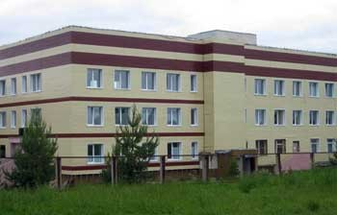
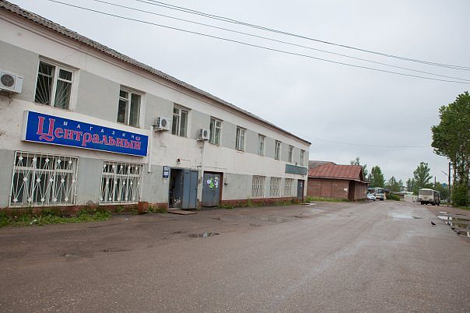
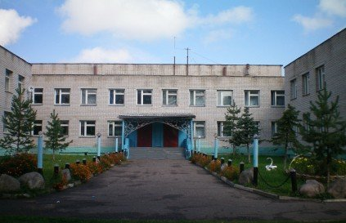
Наиболее крупные налогоплательщики Первомайского района
ГУЗ ОЯ Пречистенская ЦРБ;
Первомайское РАЙПО;
Первомайский филиал ГП ЯО «Ярдормост»;
АО «Пречистенское КХ»;
ГОУ ЯО Багряниковская СКА-И

Slide 18
Структура неналоговых доходов в 2017-2018 гг, %
Исполнение по неналоговым доходам бюджета района за 2018 год, тыс.руб

Slide 19
Структура безвозмездных поступлений в бюджет района в 2017-2018 гг, %
Исполнение по безвозмездным поступлениям в бюджет района за 2018 год, тыс.руб

Slide 20
Расходы бюджета Первомайского муниципального района

Slide 21
Распределение расходов бюджета района по разделам бюджетной классификации за 2018 год, тыс.руб. (ОТРАСЛЕВАЯ СТРУКТУРА)
наименование показателя | Факт 2017 | План 2018 | Факт 2018 | % исполнения
Общегосударственные вопросы | 34497,6 | 37112,5 | 36698,7 | 98,9%
Национальная оборона | 541,6 | 584 | 584 | 100,0%
Национальная безопасность | 266,5 | 36,5 | 36,5 | 100,0%
Национальная экономика | 40724,9 | 44485,1 | 36702,2 | 82,5%
Жилищно-коммунальное хозяйство | 1392 | 81 | 81 | 100,0%
Образование | 213401,6 | 204158,8 | 203852,7 | 99,9%
Культура, кинематоргафия | 40899,3 | 48077,9 | 43123,9 | 89,7%
Социальная политика | 126453,1 | 162042,1 | 160565,7 | 99,1%
Физическая культура и спорт | 6559,8 | 69776 | 69776 | 100,0%
Средства массовой информации | 1647,5 | 1647,5 | 1647,5 | 100,0%
Межбюджетные трансферты | 27370 | 29718 | 29718 | 100,0%
ИТОГО | 493753,9 | 597719,4 | 582786,2 | 97,5%

Slide 22
Структура расходов бюджета района по отраслям за 2018 год, %

Slide 23
Распределение расходов бюджета района по главным распорядителям бюджетных средств, тыс.руб
Наименование | 2017 (отчет) | 2018 (ожидание) | 2018 (отчет) | % исполнения
Отдел культуры, туризма и молодежной политики администрации Первомайского муниципального района | 46 717,7 | 53 760,2 | 48 800,4 | 90,8%
Отдел образования Администрации Первомайского муниципального района | 220 456,8 | 229 274,5 | 228 961,6 | 99,9%
Отдел финансов Администрации Первомайского муниципального района | 64 825,1 | 50 404,9 | 49 973,9 | 99,1%
Отдел труда и социальной поддержки населения Администрации Первомайского муниципального района Ярославской области | 111 487,5 | 130 863,5 | 129 433,0 | 98,9%
Администрация Первомайского муниципального района Ярославской области | 49 254,2 | 132 584,6 | 124 785,6 | 94,1%
Собрание Представителей Первомайского муниципального района | 11,8 | 11,6 | 11,6 | 100,0%
Контрольно-счетная палата Первомайского муниципального района | 1 000,8 | 820,1 | 820,1 | 100,0%
ИТОГО | 493 753,9 | 597 719,4 | 582 786,2 | 97,5%

Slide 24
Распределение расходов бюджета района по главным распорядителям бюджетных средств за 2018 год ,%

Slide 25
С 2014 года бюджет Первомайского муниципального района по расходам формируется и исполняется по программам в соответствии с Бюджетным кодексом Российской Федерации.
Муниципальная программа - увязанный по ресурсам, исполнителям и срокам осуществления комплекс мероприятий, направленный на достижение целей и наиболее эффективное решение задач социально-экономического развития Первомайского муниципального района.
Является главным инструментом, который должен обеспечить повышение результативности и эффективности бюджетных расходов, ориентированности на достижение целей муниципальной политики.
Все муниципальные программы размещены на официальном сайте Администрации Первомайского муниципального района
http://pervomayadm.ru/municipal-nye.html

Slide 26
Распределение расходов бюджета района по муниципальным программам в 2018 году, тыс.руб
Наименование программы | 2018 (план) | 2018 (отчет) | % исполнения | Удельный вес в плановых расходах,%
МП "Развитие образования в Первомайском муниципальном районе" | 223465,5 | 223169,4 | 99,9% | 41,6%
МП "Социальная поддержка населения Первомайского муниципального района" | 124515,9 | 123071,3 | 98,8% | 22,9%
МП "Комплексные меры по организации отдыха, оздоровления и занятости детей Первомайского района" | 2661 | 2646 | 99,4% | 0,5%
МП "Семья и дети" | 111 | 111 | 100,0% | 0,02%
МП "Обеспечение общественного порядка и противодействие преступности на территории Первомайского муниципального района" | 337,7 | 337,6 | 100,0% | 0,1%
МП "Защита населения и территории Первомайского муниципального района от чрезвычайных ситуаций" | 31,5 | 31,5 | 100,0% | 0,01%
МП "Развитие культуры и молодежной политики в Первомайском муниципальном районе | 52519,9 | 47586,4 | 90,6% | 8,9%
МП "Развитие физической культуры и спорта в Первомайском муниципальном районе" | 69776 | 69776 | 100,0% | 13,0%
МП "Энергосбережение и повышение энергоэффективности в Первомайском муниципальном районе" | 100 | 99 | 99,0% | 0,02%

Slide 27
Наименование программы | 2018 (план) | 2018 (отчет) | % исполнения | Удельный вес в плановых расходах,%
МП "Развитие субъектов малого предпринимательства Первомайского муниципального района" | 50 | 48,4 | 96,8% | 0,0%
МП "Поддержка потребительского рынка на селе" | 152,1 | 152,1 | 100,0% | 0,0%
МП "Эффективная власть в Первомайском муниципальном районе" | 9838,8 | 9675,2 | 98,3% | 1,8%
МП "Информационное общество в Первомайском муниципальном районе" | 1647,5 | 1647,5 | 100,0% | 0,3%
МП "Развитие дорожного хозяйства и транспорта в Первомайском муниципальном районе" | 42703,9 | 34904,6 | 81,7% | 7,1%
МП "Развитие сельского хозяйства в Первомайском муниципальном районе" | 1505 | 1505 | 100,0% | 0,3%
МП "Создание условий для эффективного управления муниципальными финансами в Первомайском муниципальном районе" | 7263,5 | 7263,5 | 100,0% | 1,1%
МП "Газификация и модернизация жилищно-коммунального хозяйства Первомайского муниципального района" | 81 | 81 | 100,0% | 0,0%
ИТОГО | 536760,3 | 522105,5 | 97,3% | 85,7%

Slide 28
В 2018 году расходы бюджета Первомайского муниципального района составили 582 786,2 тыс. руб., в том числе на реализацию муниципальных программ 522 105,5 тыс. руб. Таким образом доля программных расходов составила 89,6 %. Всего в 2018 году расходы осуществлялись по 17 муниципальным программам.
Большая часть программных расходов приходится на муниципальную программу «Развитие образования в Первомайском муниципальном районе на 2018-2020 годы» (41,6%).
Процентное соотношение муниципальных программ в общем объеме расходов бюджета Первомайского района за 2018 год

Slide 29
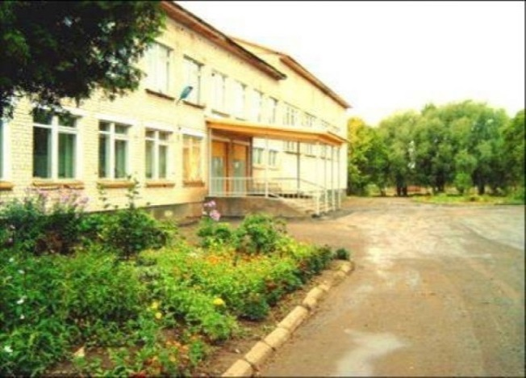
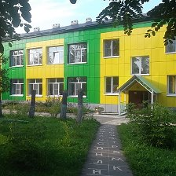
«Развитие образования в Первомайском муниципальном районе на 2018-2020 годы»
Цель муниципальной программы:
обеспечение условий непрерывного совершенствования и развитие образования Первомайского муниципального района в аспекте повышения его качества и доступности.
Объем финансирования муниципальной программы в 2018 году – 223169,4
тыс.руб.
Результаты реализации программы в 2018 году
В системе образования Первомайского муниципального района 14 учреждений: 4 детских сада, 8 школ, Дом детского творчества, детский дом.
Дошкольные образовательные услуги получают 465 воспитанников. Охват детей дошкольным образованием на сегодняшний день составляет 100%.
Доступность качественного общего образования обеспечивается за счет организации подвоза детей к месту учебы школьными автобусами: 281 обучающийся по 21 маршруту. В 2018 году получен школьный автобус «Форд» на 22 посадочных места для Семеновской средней школы.
В 2018 году были проведены школьный и муниципальный этапы Всероссийской олимпиады школьников. В региональном этапе всероссийской олимпиады школьников участвовало 19 человек, призерами признано 2 человека.
Ежемесячную стипендию Главы района получают 24 обучающихся.
В Первомайском Доем детского творчества занимается 1060 детей по 55 дополнительным общеобразовательным программам, в том числе 47 программ реализуются на базе образовательных организаций района, организовано 76 детских объединений. Охват детей в возрасте 5-18 лет дополнительными общеобразовательными программами составляет 85%..
К сдаче нормативов ГТО в школах приступили 425, т.е. 44% обучающихся,247 обучающихся, показали уровень физической подготовленности не ниже бронзового знака, 181 чел. участвовали в зимнем и летнем муниципальном этапе Фестиваля по Всероссийскому физкультурно-спортивному комплексу «Готов к труду и обороне». Из них 137 чел. успешно прошли тестирование и представлены к соответствующим знакам отличия комплекса ГТО.

Slide 30
«Социальная поддержка населения Первомайского муниципального района на 2018-2020 годы»
Цель муниципальной программы:
содействие в обеспечении устойчивого роста уровня и качества жизни населения района;
внимание и забота о пожилых гражданах, людях с ограниченными возможностями;
защита прав и интересов работающего населения.
Объем финансирования муниципальной программы в 2018 году – 123071,3
тыс.руб.
В районе проживает почти 60 процентов граждан, нуждающихся в социальной защите, а доля людей пенсионного возраста составляет 36 процентов от общей численности населения.
В 2018 году меры социальной поддержки из бюджетов всех уровней получили 5749 жителей района на сумму более 70 млн. рублей.
За прошлый год более миллиона рублей направлено нуждающимся семьям в рамках заключенных социальных контрактов. Проводится большая работа по оказанию помощи пожилым гражданам, нуждающимся в социальной защите.
Высоко востребованной является «мобильная социальная служба», которая стабильно выезжает в отдаленные населенные пункты для оказания всесторонних услуг населению. За 2018 год обслужено 698 человек. На надомном обслуживании находятся 410 пожилых граждан.
В селе Кукобой действует отделение временного проживания граждан пожилого возраста и инвалидов на 19 мест.
Большое внимание уделяется мероприятиям, посвященным Дню пожилых людей, Международному Дню инвалидов, и, конечно, мероприятиям, связанным с празднованием Дня Победы в Великой Отечественной войне.

Slide 31
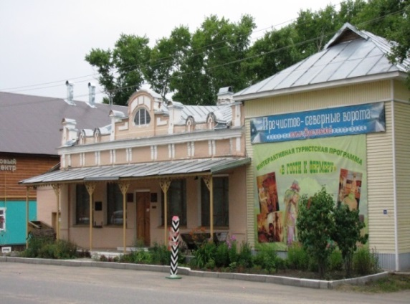
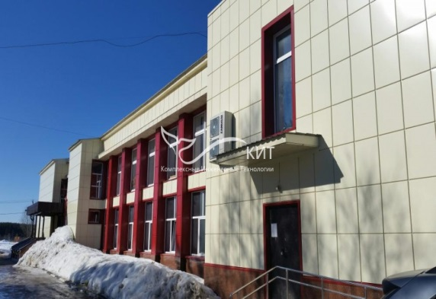
«Развитие культуры и молодежной политики в Первомайском муниципальном районе на 2018-2020 годы»
Цель муниципальной программы:
обеспечение полного и равноправного доступа всех социально-возрастных групп и слоёв населения к ценностям традиционной и современной культуры, сохранение и развитие культурного наследия Первомайского района, комплексный подход к созданию благоприятных условий для самореализации молодёжи, к решению проблем молодых людей и молодых семей с детьми, улучшение социального положения молодёжи.
Объем финансирования муниципальной программы в 2018 году - 47586,4 тыс.руб.
На сегодняшний день на территории района функционируют 7 муниципальных учреждений культуры.
Учреждениями культуры за прошедший год проведено более 3-х тысяч массовых мероприятий, организовано 122 кружка по интересам, которые посещают 2 тыс. человек, работают четыре коллектива, имеющие звание «Народный».
Впервые в Первомайском районе прошел областной Форум «Территория отцовства», посвященный Дню отца. А также свой 100-летний юбилей отметил Пречистенский Народный драматический театр.
Активно позиционирует себя библиотечная система. Всего в районе действует 18 библиотек, 14 из которых подключены к сети Интернет. В 2018 году Детская библиотека разместилась в здании Центральной библиотеки.
Большое внимание уделяется Агентством вопросам занятости молодежи в летнее время: в 2018 году было трудоустроены 34 человека. Кроме того, проводится активная работа по профориентации школьников.
За 2018 год туристические объекты нашего края посетило более 36 тысяч человек, практически 8 тысяч из которых принято в резиденции Бабы - Яги, это на 16 процентов больше, чем в 2017 году. Специалисты туристической отрасли Первомайского района ежегодно участвуют в мероприятиях различного уровня. В июне 2018 года в Совете Федерации прошли дни Ярославской области, на которых туристический проект «Баба Яга» представлял сказочные бренды Ярославии. Ведется разработка инвестиционного эко-проекта «Волшебное озеро», в рамках которого для организации семейного отдыха, охоты и рыбалки планируется устройство плотины на искусственном озере в междуречье р. Уча и р. Сивоза.

Slide 32
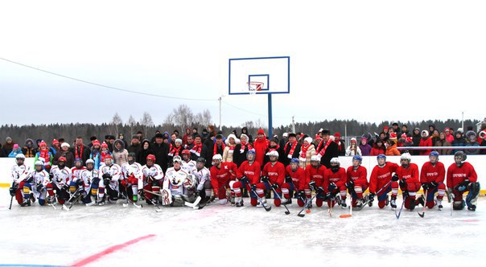
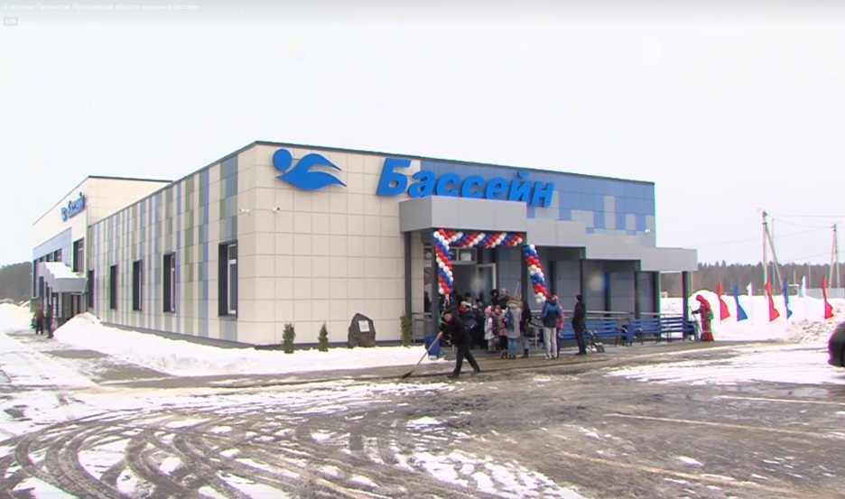
«Развитие физической культуры и спорта в Первомайском муниципальном районе на 2018-2020 годы»
Объем финансирования муниципальной программы в 2018 году – 69776,0 тыс.руб.
Район располагает отличной спортивной инфраструктурой: спортивный комплекс «Надежда», девять спортивных залов, современные универсальные спортплощадки. В сельской местности для всех желающих в вечернее время открыты спортивные залы школ.
Значимым событием в спортивной жизни района является открытие бассейна с 6-ю 25-метровыми плавательными дорожками при спорткомплексе «Надежда».
По итогам 2018 года район занял первое место в Ярославской области по сдаче норм комплекса ГТО среди взрослого населения, команда спортсменов стала серебряным призером спартакиады трудящихся Ярославской области среди сельских районов. В спорте высших достижений следует отметить учащегося 11 класса Первомайской средней школы, ставшего чемпионом России по гиревому спорту среди юношей.
Победителем Международного Деминского лыжного марафона в старшей возрастной группе стал житель п. Пречистое, а команда из трёх человек от Первомайского района стали мастерами спорта в силовых видах по армлифтингу.
Цель муниципальной программы:
обеспечение прав и возможностей населения Первомайского муниципального района на удовлетворение своих потребностей в физической культуре и участие в массовом спортивном движении.

Slide 33
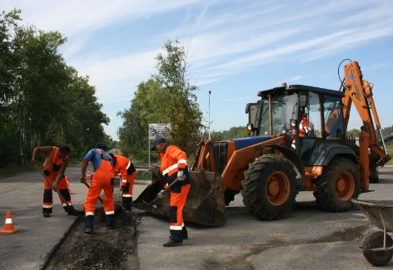
«Развитие дорожного хозяйства и транспорта в Первомайском муниципальном районе на 2018-2020 годы»
Цель муниципальной программы:
повышение эффективности дорожной деятельности в отношении автомобильных дорог общего пользования местного значения, дворовых территорий многоквартирных домов, проездов к дворовым территориям многоквартирных домов, обеспечение безопасности дорожного движения и повышение качества транспортного обслуживания населения.
Объем финансирования муниципальной программы в 2018 году – 34904,6 тыс.руб.
Протяженность автомобильных дорог общего пользования местного значения на территории района, не отвечающих нормативным требованиям, составляет 382 км или 75 процентов от их общей протяженности.
В 2018 году на выполнение работ по ремонту и содержанию автомобильных дорог нашего района были направлены средства на общую сумму – более 35 млн. руб.. , в результате чего были отремонтированы: автодорога Вараково - Дубасово протяженностью 245 метров, участок автодороги Малино – Сальково – 1, 3 км; выполнены ремонты улично-дорожной сети городского и сельских поселений общей протяженностью 2,5 км; отремонтированы дворовые территории и проезды к дворовым территориям населенных пунктов общей площадью 966 кв.м, а так же тротуар по улицам Советской и Ленина в п. Пречистое общей площадью 2984 кв.м.
На зимнее и летнее содержание автомобильных дорог общего пользования местного значения израсходовано более 7 млн. руб.

Slide 34
«Эффективная власть в Первомайском муниципальном районе на 2018-2020 годы»
(объем финансирования в 2018 г. 9675,2 тыс.руб)
«Создание условий для эффективного управления муниципальными финансами в Первомайском муниципальном районе на 2018-2020 годы»
(объем финансирования в 2018 г. 7263,5 тыс.руб)
Цель:
повышение эффективности деятельности органов местного самоуправления при решении вопросов местного значения, обеспечение открытости в их деятельности, обеспечение граждан доступными и качественными услугами.
Цель:
Обеспечение равных условий для устойчивого исполнения расходных обязательств муниципальных образований района, повышения качества управления муниципальными финансами.
Результаты за 2018 год
Сформирован полный пакет муниципальных правовых актов по решению вопросов местного значения, определенных программой.
Повышена профессиональная компетентность муниципальных служащих района.
Сформирован управленческий кадровый резерв и кадровый резерв муниципальной службы в Первомайском муниципальном районе..
Обеспечена открытость и прозрачность деятельности органов местного самоуправления.
Созданы условия, не позволяющие проявлению коррупционных действий на всех уровнях органов местного самоуправления.
Проведена полная инвентаризация объектов муниципальной собственности, оформлено право собственности на муниципальное имущество, находящееся в казне.
Наблюдается рост поступления доходов в бюджет муниципального района от использования муниципального имущества.
Созданы условия для обеспечения постоянной готовности администрации и служб муниципального района к реагированию на угрозу или возникновение ЧС (происшествий).
Результаты за 2018 год
Первомайский район по результатам оценки качества управления муниципальными финансами и платежеспособности муниципальных образований, проводимой Департаментом финансов Ярославской области, стабильно входит в группу районов с высоким уровнем управления муниципальными финансами

Slide 35
«Обеспечение общественного порядка и противодействие преступности на территории Первомайского муниципального района" на 2018-2020 годы»
(объем финансирования в 2018 г. 337,6 тыс.руб)
«Информационное общество в Первомайском муниципальном районе" на 2017-2019 годы»
(объем финансирования в 2018 г. 1647,5 тыс.руб)
Цель:
Цель:
обеспечение конституционного права жителей Первомайского района на получение оперативной и достоверной информации о важнейших общественно-политических, социально-культурных событиях района, о деятельности органов исполнительной и представительной властей Первомайского муниципального района.
Создание условий для развития системы профилактики правонарушений и повышение уровня безопасности граждан на территории Первомайского муниципального района
Результаты за 2018 год
Результаты за 2018 год
Принимаемыми мерами по стабилизации криминогенной обстановки на территории Первомайского муниципального района удалось достигнуть определенных положительных результатов:
- наблюдается снижение регистрируемой преступности на 12,4%, в том числе тяжких и особо тяжких преступных деяний;
- снизилось количество зарегистрированных краж;
В 2017 году не зарегистрировано ни одного преступления, совершенного несовершеннолетними. Увеличилось количество несовершеннолетних в отношении которых проводится индивидуально профилактическая работа - с 7 лиц до 9 лиц , количество семей с детьми находящихся в социально опасном положении – 7 семей.
Наименование целевого показателя | Единица измерения | Плановое значение | Фактическое значение
Тираж газеты «Призыв» | Экз. | 950 | 850
Процент населения района оформившего подписку | % | 11 | 9
Количество районных мероприятий, в которых приняла участие Редакция газеты «Призыв» | % | 75 | 90
Степень удовлетворенности сотрудников газеты взаимодействием с органами местного самоуправления Первомайского Муниципального района | % | 73 | 80
Количество работников газеты «Призыв», повысивших свой профессиональный уровень | Чел. | 4 | 5
В результате реализации муниципальной программы в отчетном периоде были выполнены все запланированные мероприятия.

Slide 36
«Комплексные меры по организации отдыха и оздоровления детей Первомайского района" на 2018-2020 годы»
(объем финансирования в 2018 г. 2646,0 тыс.руб)
Цель:
обеспечение отдыха и оздоровления детей, проживающих на территории Первомайского района.
Результаты за 2018 год
Отдых и оздоровление детей Первомайского МР в 2018 году организованы в соответствии с федеральными, региональными и муниципальными нормативными документами на основе изучения интересов и потребностей детей.
В январе-феврале 2018 г. изучена потребность детей всех образовательных учреждений в различных видах отдыха, что позволило в дальнейшем рационально и эффективно распределить поступившие на эти цели денежные средства.
Освоены все денежные средства, выделенные на организацию отдыха и оздоровления детей: 2291,4 тыс. руб. областного бюджета; 369,6 тыс. руб. муниципального бюджета.
Основными направлениями деятельности лагерей с дневным пребыванием являются: трудовая, краеведческая, экологическая, спортивно – оздоровительная, познавательная, досуговая.
Все лагеря в соответствии с требованиями были подготовлены к открытию ,своевременно проведена акарицидная обработка и дератизация их территорий. В каждом лагере проведены инструктажи с работниками и детьми по правилам безопасного пребывания, организованы мероприятия в рамках Недели безопасности.

Slide 37
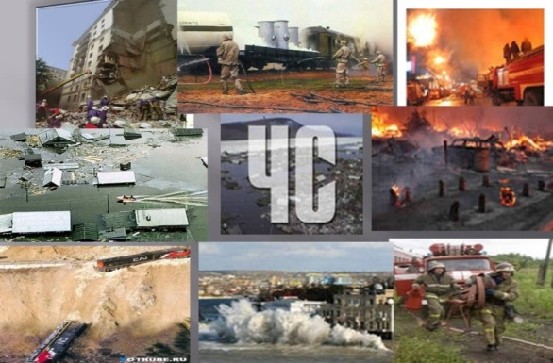
«Семья и дети" на 2016-2018 годы»
(объем финансирования в 2018 г. 111,0 тыс.руб)
«Защита населения и территории Первомайского муниципального района от чрезвычайных ситуаций" на 2017-2019 годы»
(объем финансирования в 2018 г. 31,5 тыс.руб)
Цель:
улучшение качества жизни семей с несовершеннолетними детьми;
создание благоприятных условий для комплексного развития и жизнедеятельности детей, детей- инвалидов;
развитие семейных форм устройства детей – сирот и детей, оставшихся без попечения родителей.
Цель:
повышение уровня обеспечения безопасности жизнедеятельности населения Первомайского муниципального района.
Результаты за 2018 год
Результаты за 2018 год
В 2018 году продолжена работа по развитию единой дежурно-диспетчерской службы муниципального района и техническому оснащению пункта управления.
На базе МУ «Центр обеспечения функционирования органов местного самоуправления Первомайского муниципального района» сформированы комплекты штатного имущества подвижного пункта управления, мобильного пункта обогрева, подвижного пункта питания. Оборудовано рабочее место диспетчера службы 112, на ЕДДС выведены 4 камеры
видеонаблюдения с
мест массового
пребывания людей,
установлена система
оповещения населения
о различных рисках
природного и
техногенного характера.
Наименование целевого показателя | Единица измерения | Плановое значение | Фактическое значение
Количество семей с несовершеннолетними детьми | семей | 1033 | 919
Удельный вес семей, находящихся в социально опасном положении | % от общего числа семей с несовершеннолетними детьми | 1,05 | 0,8
Доля детей-сирот и детей, оставшихся без попечения родителей, переданных на воспитание в семьи граждан, в общем числе детей, оставшихся без попечения родителей | % | 3,3 | 37,2
Количество семей, взявших на воспитание детей-сирот и детей, оставшихся без попечения родителей | семей | 50 | 45

Slide 38
«Энергосбережение и повышение энергоэффективности в Первомайском муниципальном районе на 2018 год»
(объем финансирования в 2018 г. 99,0 тыс.руб)
«Развитие субъектов малого предпринимательства Первомайского муниципального района" на 2016-2018 годы»
(объем финансирования в 2018 г. 48,4 тыс.руб)
Цель:
Цель:
формирование благоприятных условий для развития субъектов малого и среднего предпринимательства, способствующих увеличению их вклада в экономику Первомайского муниципального района.
Повышение эффективности использования энергетических ресурсов в Первомайском районе
Результаты за 2018 год
Результаты за 2018 год
Начиная с 2009 года в районе реализуются муниципальные программы поддержки субъектов малого и среднего предпринимательства, основными направлениями которых является: оплата обучения начинающих предпринимателей основам предпринимательской деятельности, оказание консультационной помощи, проведение обучающих семинаров.
Общее количество субъектов малого предпринимательства в районе – 277 единиц, в малом бизнесе трудится 27 % трудоспособного населения района. Среднесписочная численность работающих – 2300 чел, в том числе в малых предприятиях и микропредприятиях – 700 человек.
Успешно работают в своей отрасли предприятия: «Пром-групп», «Стройальянс», «Альянс», «Фаворит», индивидуальные предприниматели: Шальнев Дмитрий, Сальников Валентин, Малышев Игорь.
сокращение бюджетных расходов на теплоснабжение муниципальных учреждений;
обеспечение нормальных климатических условий во всех муниципальных зданиях;
повышение заинтересованности в энергосбережении.

Slide 39
«Развитие сельского хозяйства в Первомайском муниципальном районе" на 2017-2019 годы»
(объем финансирования в 2018 г. 1505,0 тыс.руб)
«Поддержка потребительского рынка на селе" на 2016-2018 годы»
(объем финансирования в 2018 г. 152,1 тыс.руб)
Цель:
Цель:
создания условий для эффективного и устойчивого развития сельского хозяйства муниципального района, повышение конкурентоспособности продукции, производимой в муниципальном районе, прогноз развития сельского хозяйства
Цель муниципальной программы - обеспечение сельского населения социально значимыми потребительскими товарами и бытовыми услугами, сохранение действующей сети комплексных приемных пунктов на селе
Результаты за 2018 год
В сфере сельского хозяйства работает 14 сельхозпредприятий, 1 сбытовой сельскохозяйственный потребительский кооператив и 3 крестьянско-фермерских хозяйства.
В целях поддержки с/х товаропроизводителей в 2018 году из бюджетов всех уровней произведено финансирование в объеме 7,7 млн. рублей, в том числе из бюджета муниципального района – 1,5 млн. рублей.
Ситуация в сельском хозяйстве района по-прежнему остается сложной: на 268 голов по сравнению с прошлым годом снизилось поголовье крупного рогатого скота. Средний надой молока на корову в 2018 году составил всего лишь - 2320 кг , снижение к уровню 2017 года на 11 процентов. Количество прибыльных хозяйств составило 5 предприятий или 36 процентов к их общему количеству.
Успешно развивается овцеводческое хозяйство СПК «Юрьевское», поголовье овец в котором доведено уже до 700 голов.
В 2018 году между Правительством Ярославской области и вновь созданным сельхозпредприятием ООО «Восход» подписано соглашение о реализации на территории района масштабного инвестиционного проекта по строительству животноводческого комплекса на 2400 голов дойного стада.
Результаты за 2018 год
В настоящее время в данной отрасли работает 119 магазинов розничной торговли, торговый дом и три торговых центра. Действует свыше 30 объектов нестационарной торговли, среди которых 10 автолавок.
Самым крупным предприятием на потребительском рынке является Первомайское райпо, его доля в общем товарообороте составляет более 30%.
Всего в районе 147 труднодоступных сельских населенных пунктов, не имеющих стационарной торговли. В рамках реализации программы, предоставляются субсидии на возмещение части затрат предприятиям и ИП на организацию обеспечения товарами первой необходимости и социально значимыми бытовыми услугами жителей 32-х отдаленных населенных пунктов.

Slide 40
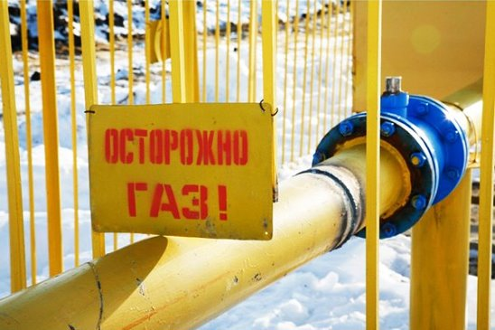
К проекту муниципальной программы «Газификация и модернизация жилищно-коммунального хозяйства Первомайского муниципального района" на 2018-2020 годы»
(объем финансирования в 2018 г. 81,0 тыс.руб)
Цель:
улучшение качества обеспечения коммунальными услугами населения Первомайского района путем газификации.
Результаты за 2018 год
По программе газификациии регионов выполнены работы по проектированию межпоселкового газопровода Коза - Игнатцево-Семёновское-Всехсвятское общей протяжённостью 30 км. В текущем году планируется изготовление проектно-сметной документации.
В рамках выполнения мероприятий муниципальной программы проведена экспертиза стоимости работ по проектированию, инженерным изысканиям и разработке проектов по планировке и межеванию территории для строительства газораспределительных сетей низкого давления в населенных пунктах Игнатцево, Погорелка, Семёновское и Всехсвятское.
В 2019 году планируется продолжить газификацию пос.Пречистое (строительство распределительных газопроводов низкого давления по улицам: Привокзальная, Любимский карьер, ул.Карла Маркса, Ленина).

Slide 41
СПАСИБО ЗА ВНИМАНИЕ
Пречистое 2018

